Slide 1

Analiza statistică și vizualizarea datelor
Prelegere nr. 9
Clusterizarea și Analiza Componentelor Principale (PCA)
Titularul cursului conf. univ. dr. Galina Marusic
Chișinău, 2025

Slide 2
Clusterizarea și PCA sunt tehnici utilizate în analiza datelor pentru identificarea structurilor ascunse și reducerea dimensiunii datelor.
Clusterizarea împarte datele în grupuri omogene, în timp ce PCA reduce dimensiunea setului de date, păstrând variația maximă.

Slide 3
Clusterizarea
Clusterizarea este o metodă de învățare nesupravegheată care grupează observațiile pe baza similarității lor.
Obiectivul este de a maximiza omogenitatea în interiorul unui cluster și de a maximiza diferențele dintre clustere.

Slide 4
Tipuri de algoritmi de clusterizare
K-Means: Metodă iterativă bazată pe centroidi.
Hierarchical Clustering: Construiește o ierarhie de clustere.
DBSCAN (Density-Based Spatial Clustering of Applications with Noise): Metodă bazată pe densitate.
Gaussian Mixture Models (GMM): Utilizează distribuții normale pentru modelarea clusterelelor.

Slide 5
Măsurarea calității clusterizării
Indicele Silhouette: Măsoară cât de apropiate sunt punctele dintr-un cluster față de cele din alte clustere.
Suma pătratelor erorilor intra-cluster (SSE): Se folosește pentru determinarea numărului optim de clustere.
Coeficientul Dunn: Raport între cea mai mică distanță inter-cluster și cea mai mare distanță intra-cluster

Slide 6
Analiza Componentelor Principale (PCA)
PCA este o metodă de reducere a dimensiunii care transformă datele într-un nou sistem de coordonate, unde primele axe rețin cea mai mare parte a variației datelor.
Se bazează pe diagonalizarea matricei de covarianță a datelor.

Slide 7
Etapele PCA
Standardizarea datelor – Se normalizează fiecare caracteristică pentru a avea media 0 și deviația standard 1.
Calculul matricei de covarianță – Determină relațiile dintre variabile.
Calculul valorilor și vectorilor proprii – Identifică direcțiile principale ale variației.
Selectarea primelor componente principale – Alegerea unui subset de componente pe baza valorilor proprii.
Transformarea datelor – Proiectarea datelor în noul spațiu de dimensiune redusă.

Slide 8
Interpretarea rezultatelor PCA
Varianța explicată: Indică proporția din variația totală reținută de fiecare componentă principală.
Biplot PCA: Reprezentare grafică a variabilelor și observațiilor în noul spațiu al componentelor principale.
Coeficienții PCA: Arată contribuția fiecărei variabile originale la noile componente principale.

Slide 9
Aplicații ale Clusterizării și PCA
Segmentarea clienților în marketing.
Detecția anomaliilor în securitatea informatică.
Clasificarea tiparelor genetice în biologie.
Compresia și vizualizarea datelor de mare dimensiune.

Slide 10
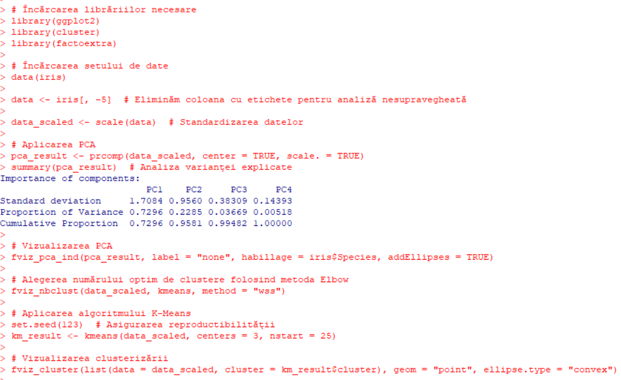
Exemplu în R
vom folosi setul de date iris

Slide 11
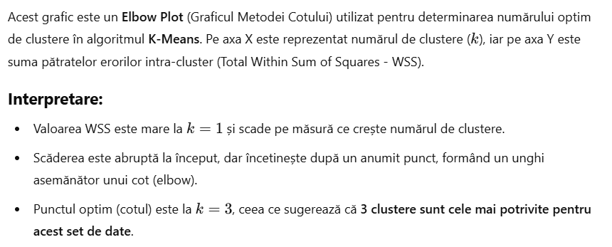
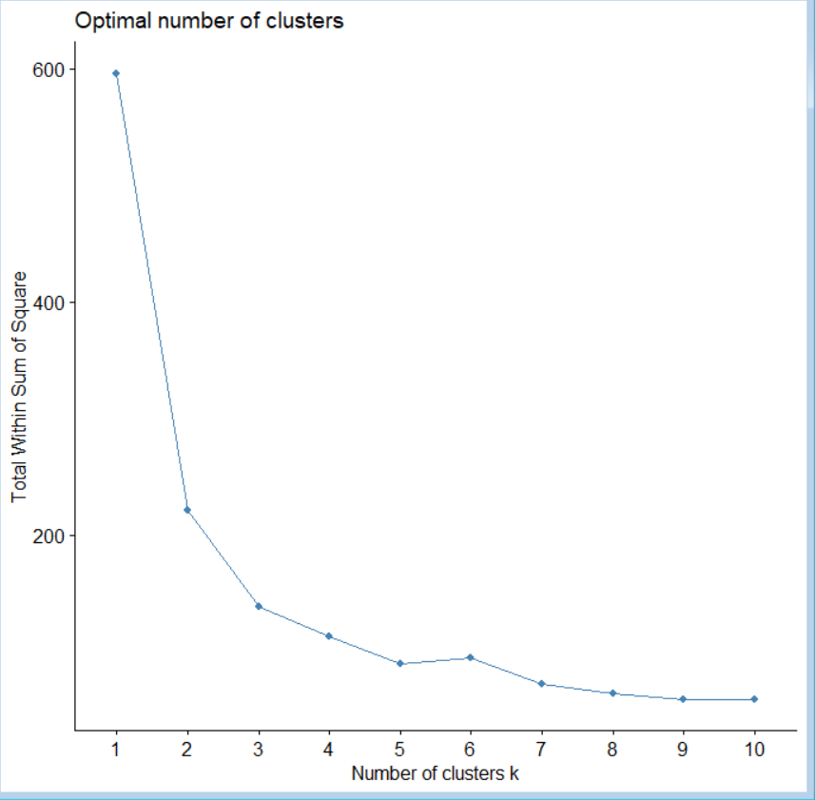

Slide 12
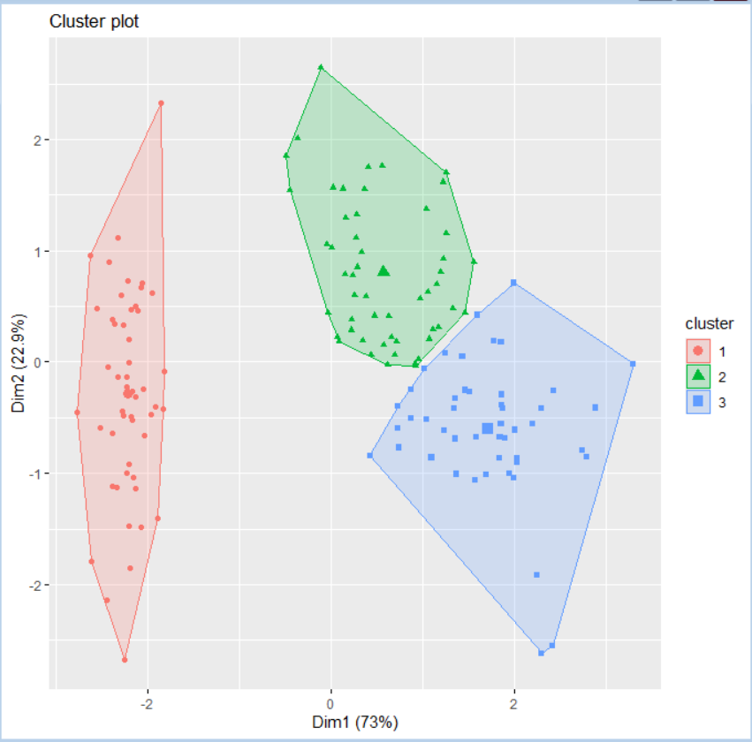

Slide 13
Concluzii
Clusterizarea este utilă pentru gruparea observațiilor fără etichete predefinite.
PCA permite reducerea dimensiunii datelor, păstrând caracteristicile esențiale.
Ambele tehnici sunt complementare și pot fi utilizate împreună pentru analiza eficientă a datelor.

Slide 14
Resurse bibliografice
"Pattern Recognition and Machine Learning" - Christopher M. Bishop.
Librării R: ggplot2, cluster, factoextra, tidyverse.
Tutoriale online: Coursera, edX, Kaggle.

